Slide 1
Rencana Digital Klaim BPJS

Slide 2
Kelengkapan Berkas
Rawat Jalan
Resume [TTd]
ESEP
Billing [TTd]
Inacbgs
SKDP [Surat Kontrol/Surat Rujukan-rujuk baru/Konsulan-internal]
Penunjang [Lab-bacaan/Radiologi-bacaan/EKG/Biometri,dll]
3 Lembar Rehab Medik [Asesmen Awal]

Slide 3
Kendala
Rawat Jalan
Cetakan resume tidak jelas
Resume tidak diisi lengkap [diagnose/soap]
SKDP tidak ada
Hasil penunjang tidak ada/ tidak ada stempel dn ttd DPJP
Rehab, harus PR tanda tangan

Slide 4
Kelengkapan Berkas
Rawat Darurat
Resume
ESEP
Billing
Inacbgs
Penunjang [Lab-bacaan/Radiologi-bacaan/EKG/Biometri,dll]
Triage [Cetak dari SIMGOS]
Matriks [Manual]

Slide 5
Kendala
Rawat Darurat
Resume123

Slide 6
Berkas Klaim yang di kirim
1 Periode 1 bulan
Folder Utama : RJ Maret 2025
Folder dalam : Per tanggal (mis: 01,02)
Nama File : No SEP (misal :012321321321), file sudah tergabung
Urutan File : Inacbg, SEP, Resume, Billing Kasir, Penunjang, SKDP/Surat Rujukan FKTP/Lembar Konsul

Slide 7
Kelengkapan Berkas
Rawat Inap
Resume
ESEP
Billing
Inacbgs
Penunjang [Lab-bacaan/Radiologi-bacaan/EKG/Biometri,dll] -> Gadar
Triage [Cetak dari SIMGOS] -> Gadar
Matriks [Manual] -> Gadar
Admision Note

Slide 8
Kendala
Rawat Inap
Kelas tidak sesuai
Cetakan SEP tidak sesuai vclaim

Slide 9
Referensi
https://www.youtube.com/watch?v=qdkvlu9tE8Y
https://www.youtube.com/watch?v=xyeBbY6xzNE

Slide 10
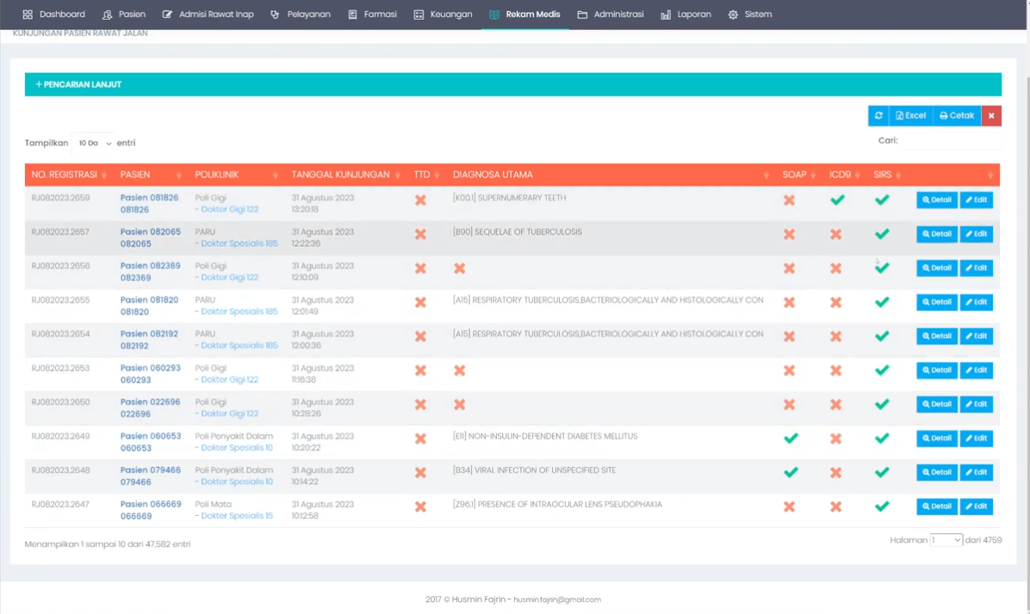
Referensi

Slide 11
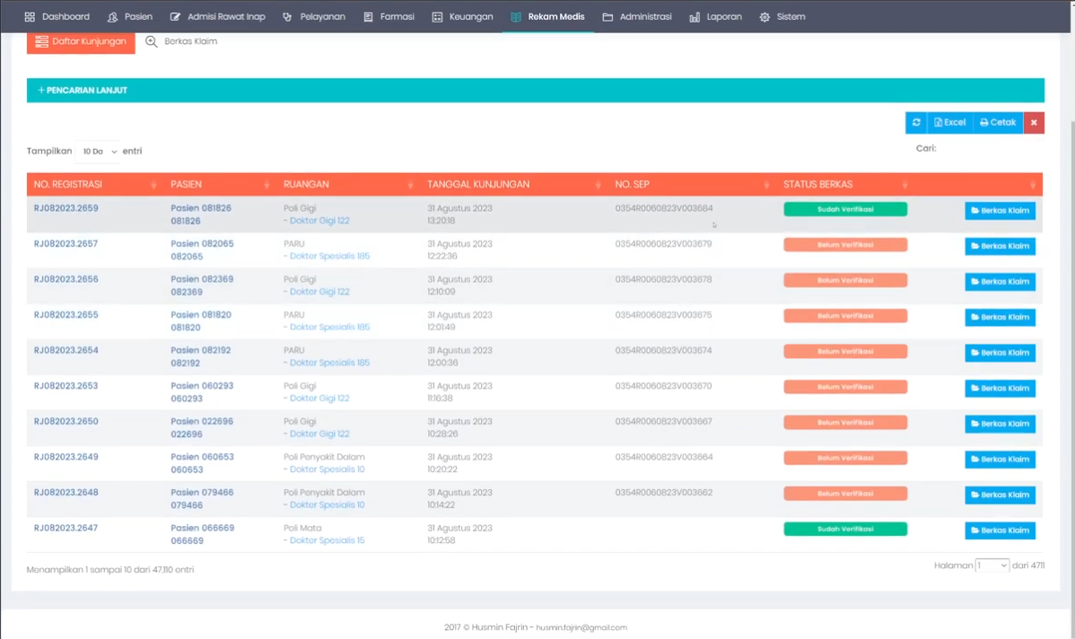
Referensi

Slide 12
DIGITAL KLAIM RAWAT JALAN

Slide 13
PENGERTIAN DIGITAL KLAIM
Digital Klaim adalah proses pemberkasan klaim atau tuntutan pembayaran biaya layanan kesehatan yang dilakukan secara elektronik.
Digitalisasi bertujuan untuk meningkatkan efisiensi, mengurangi biaya, dan memberikan akses yang lebih mudah dan cepat kepada pengguna.

Slide 14
KENDALA
Cetakan resume tidak jelas
Resume tidak diisi lengkap [Diagnosa/SOAP] SOAPI Wajib, jika tidak terisi tidak bisa simpan
SKDP tidak ada
Tindakan belum terisi (pemeriksaan dokter & Tindakan medikasi)
Hasil penunjang tidak ada/ tidak ada stempel dan tanda tangan DPJP
Lembar Konsul (rujuk internal), yang penting terisi alasan konsul, klo jawaban tidak penting
Lembar konsul pertama tidak butuh SKDP, untuk kunjungan kedua dan selanjutnya butuh SKDP lewat simgos
Rehabilitasi Medis harus PR tanda tangan
Tanggal rencana control SKDP sama dengan SEP
Laporan Operasi Minor sering tercecer
Berkas yang bawa pasien, rawan dibawa pulang
PRB yang cetak apotik
Resume Rajal kadang tidak ke print + Resume OP juga harus ada.. TTV IBS juga harus ada
Rujukan baru tanpa SKDP, pake rujukan awal
Ketika ada PR an, berkas dikembalikan ke unit, rawan hilang
SKDP Poli Paru kadang tidak ada, yang buat bagian pendaftaran
Tarif di inacbg kadang tidak sesuai dengan di simgos, misal konsultasi : 270.000 harusnya Cuma 90,000
Tgl SEP tidak sesuai dengan Tgl Kunjungan
No SEP dan Tgl SEP tidak sama, misal 0151R0130325V003739 // 04-04-2025
Cetakan eklaim, procedur (icd9) jika kosong jangan nul, tp “-”
Jika mau cetak individual klaim, maka diagnosany harus sesuai dengan yang dicoding RM, selama ini masih coding ulang di eklaim
Lab cetaknya di LIS, klo bisa lewat simgos

Slide 15
KELENGKAPAN BERKAS
Resume [tanda tangan basah]
ESEP
Billing
Inacbgs
SKDP [Surat Kontrol/Surat Rujukan-rujuk baru/Konsulan-internal]
Penunjang [Lab-bacaan/Radiologi-bacaan/EKG/Biometri,dll]
3 Lembar Rehab Medik [Asesmen Awal]

Slide 16
Alur Berkas Rawat Jalan
Mas Sony ambil berkas di kasir -> Kemudian diteliti, yang tidak lengkap dikembalikan ke unitnya -> Jika sudah lengkap ke mba nita untuk di coding ditulis diberkas dan di grouping dari simgos [dengan memasukkan cara masuk, klik Klaim Baru, lalu klik proses grouping] -> Final grouping di Inacbg oleh Mas Fajar ->Verifikasi terakhir dilakukan oleh Mba Dwi

Slide 17
Alur
UNIT | TIM ASURANSI | BPJS KESEHATAN
Layanan
Verifikasi Berkas
Berkas Klaim Final
Monitoring Rawat Jalan
Lengkap
belum
Membenahi berkas
sudah
Generate Berkas Klaim 1 Periode

Slide 18
Rencana Program
Monitoring Kesesuaian Berkas | Unit
Pencarian Lanjut : [Pasien/Poliklinik/Dokter/[Tidak Lengkap/Catatan]/Unit/Tanggal Kunjungan]
No. Kunjungan | Pasien | No RM | Poliklinik | Tgl Kunjungan | SOAP | SKDP | Tindakan | SEP
Xxxxxxxxxxxxx | xxxxx | xxxxx | xxxxxxxxx | xxxxxxx | x | x | x | x

Slide 19
Rencana Program
Berkas Klaim
Pencarian Lanjut : [Pasien/Poliklinik/Dokter/[Belum Verifikasi/Sudah Verifikasi/Catatan]/Unit/Tanggal Kunjungan]
No. Kunjungan | Pasien | No RM | Tgl Kunjungan | SEP | Status Berkas [Berkas Klaim]
Xxxxxxxxxxxxx | xxxxx | xxxxx | xxxxxxxxx | xxxxxxx | [Belum Verifikasi/Sudah Verifikasi/Catatan]

Slide 20
Rencana Program
Proses Verifikasi Klaim
Verifikasi
No Kunjungan | No RM | Nama Pasien | Tgl Kunjungan | No Kunjungan | No Kartu | Poli | Dokter
Berkas :
[x] Resume Medis
[x] SEP
[x] SKDP
[x] Billing
[x] Individual
Preview Berkas Klaim
[Upload]
[Scanner]
Setelah proses verifikasi bisa langsung

